Slide 1

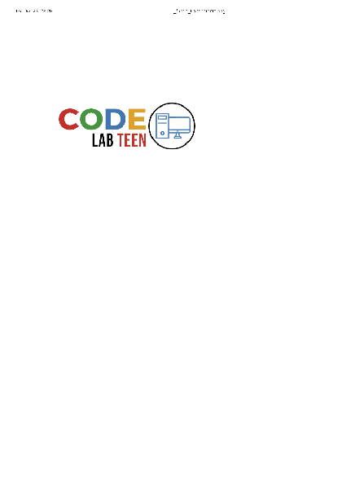
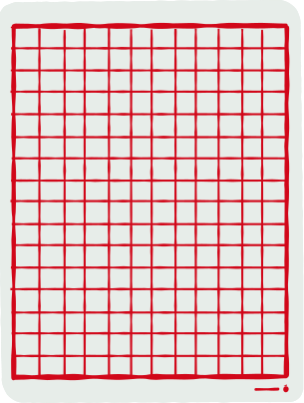


PYTHON
AULA 17

Slide 2

BEM - VINDOS!
AGENDA
Hoje vamos revisar o uso de for e de strings!

Slide 3

FOR - REVISÃO
O for é usado para fazer algo repetidamente. Ele ajuda por exemplo, a percorrer uma lista, palavra, ou números e executa uma tarefa para cada item, sem você precisar repetir o código. Em vez de escrever a mesma coisa várias vezes, o for faz o trabalho por você!

Slide 4
FOR - REVISÃO
Diferente do while, usado em repetições em que não sabemos quantas vezes o comando será feito e depende de uma condição, no for, o numero de repetições é determinado por uma sequência!
O loop while continua enquanto i for menor ou igual a 3.
Nesse loop o for gera os números de 1 a 3.

Slide 5

FOR - EXEMPLO
No for, o numero de repetições é determinado por uma sequência!
Variável que vai ser atualizada cada vez que o for se repete

Slide 6
FOR - EXEMPLO
No for, o numero de repetições é determinado por uma sequência!
Função usada para gerar uma sequência de números

Slide 7
FOR - EXEMPLO
No for, o numero de repetições é determinado por uma sequência!
Números que definem a repetição

Slide 8
FOR - EXEMPLO
No for, o numero de repetições é determinado por uma sequência!
O primeiro número é o valor inicial da variável

Slide 9
FOR - EXEMPLO
No for, o numero de repetições é determinado por uma sequência!
O segundo número é onde a variável acaba e não inclui esse valor no resultado final

Slide 10

FOR - EXEMPLO
No for, o numero de repetições é determinado por uma sequência!
Assim, esse programa terá como saída:

Slide 11
STRING - REVISÃO
Uma string é basicamente um texto. Quando você está trabalhando com textos, como nomes, frases ou qualquer coisa escrita, você usa strings.

Slide 12
STRING - REVISÃO
Para mexer com strings, usamos funções que servem para realizar pequenas operações como:
LEN - calcula o comprimento da string
IN - verifica se um palavra está dentro de um frase
LOWER - transforma os caracteres da string em letra minúscula
UPPER - transforma os caracteres da string em letra maiúscula
CAPITALIZE - transforma o primeiro caractere da string para maiúscula e todos os outros caracteres para minúsculas.
JOIN - junta uma lista de strings
FIND - procura o índice que queremos de uma determinada string

Slide 13
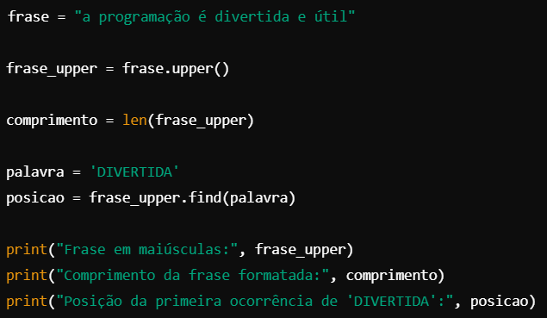
STRING - EXEMPLO
TRANSFORMAR A FRASE EM MAIÚSCULO
CONTAR O NÚMERO TOTAL DE CARACTERES NA FRASE EM MAIÚSCULAS
PARA LOCALIZAR A POSIÇÃO DA PALAVRA 'DIVERTIDA' NA FRASE EM MAIÚSCULAS

Slide 14

STRING - EXEMPLO
Assim, esse programa terá como saída:

Slide 15
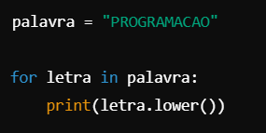
FOR E STRING - EXEMPLO
Palavra é uma string que contém “programação”
letra.lower() é um método que converte o caractere letra para minúscula,
O método lower() é aplicado a cada caractere da string durante o loop
O loop for percorre cada caractere (letra) na string palavra. A cada iteração do loop, a variável letra recebe o próximo caractere da string

Slide 16
FOR E STRING - EXEMPLO
Assim, esse programa terá como saída:

Slide 17
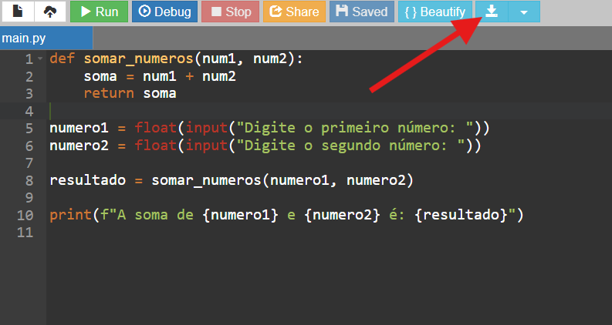
BAIXAR CÓDIGO
Por padrão o arquivo será baixado como main.py

Slide 18
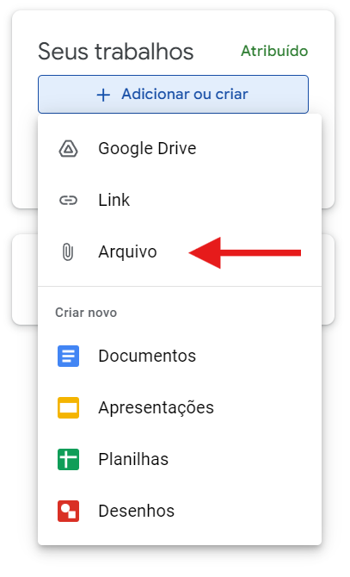
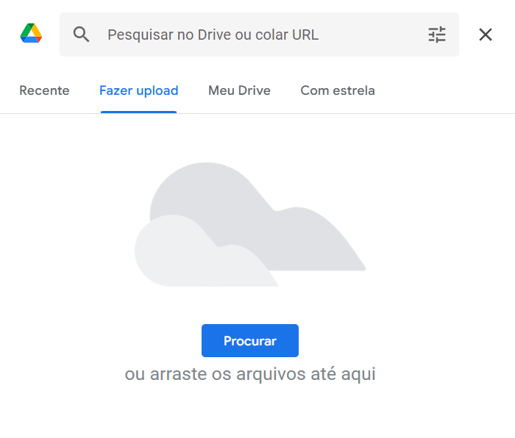
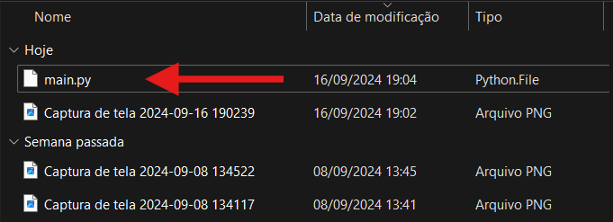
SUBIR NO GOOGLE-CLASSROOM

Slide 19
EXERCÍCIO 1
Escreva um código em Python que use um loop for para imprimir a tabuada do número 5, começando pelo multiplicador 1 e terminando em 10.

Slide 20
EXERCÍCIO 1 - GABARITO
for i in range(1, 11):
resultado = 5 * i
print(resultado)

Slide 21
EXERCÍCIO 2
O seu código vai utilizar um loop for para percorrer a string "CODELAB" e imprimir cada letra individualmente na tela. Como você faria isso?

Slide 22
EXERCÍCIO 2 - GABARITO
for letra in "CODELAB":
print(letra)

Slide 23
EXERCÍCIO 3
Faça um código que peça ao usuário para digitar uma palavra e uma letra. O código deve contar quantas vezes a letra aparece na palavra e imprimir o resultado.
Dica: Use o for para fazer essa contagem.

Slide 24
EXERCÍCIO 3 - GABARITO
palavra = input("Digite uma palavra: ")
letra = input("Digite uma letra: ")
contador = 0
for char in palavra:
if char == letra:
contador = contador + 1
print(f"A letra '{letra}' aparece {contador} vezes na palavra '{palavra}'.")

Slide 25
EXERCÍCIO 4
Faça um código que peça ao usuário para digitar uma palavra. O código deve contar quantas vogais (a, e, i, o, u) estão presentes na palavra e imprimir cada vogal encontrada usando for.

Slide 26
EXERCÍCIO 4 - GABARITO
palavra = input("Digite uma palavra: ")
vogais = "aeiou"
contador_vogais = 0
print("Vogais encontradas:")
for letra in palavra.lower(): # Converte a palavra para minúsculas
if letra in vogais:
print(letra)
contador_vogais = contador_vogais + 1
print(f"Total de vogais encontradas: {contador_vogais}")

Slide 27
EXERCÍCIO 5
Escreva um código usando for, no qual o usuário digite um número, e vai imprimir o seguinte padrão:
Exemplo: usuário digita o valor 5
Saída:
1
22
333
4444
55555

Slide 28
EXERCÍCIO 5 - GABARITO
numero = int(input("Digite um número para realizar o padrão: "))
for i in range(1, numero+1):
print(str(i) * i)

Slide 29
EXERCÍCIO 6
Peça ao usuário para digitar uma frase e conte quantas letras "a" existem na frase, utilizando um laço for.

Slide 30
EXERCÍCIO 6 - GABARITO
frase = input("Digite uma frase: ")
contador = 0
for letra in frase:
if letra in 'a':
contador += 1
print("A frase tem", contador, "letras a.")

Slide 31

OBRIGADO!
Contem para gente o que você achou da aula de hoje:
https://forms.gle/u2UwxodjNUrGzbnX9
CODELAB TEEN

